Slide 1

design pattern Proxy
Présentation animée par Saïd Derbal Le 22/01/2024

Slide 2
Sommaire
Présentation du design pattern Proxy
Types de proxy et cas d'utilisation
Avantages et inconvénients
Conclusion
Diagramme de classe générique
Diagramme de classe concrète
Démonstration de code
Sources utilisées

Slide 3
1) Présentation du design pattern Proxy

Slide 4
Présentation du design pattern Proxy
Catégorie : structurel
Fonctionnement : un proxy est une classe utilisée à la place d’une autre classe => classe de substitution
Implémentation : le proxy implémente la même interface que la classe réelle

Slide 5
2) Diagramme de classe générique

Slide 6
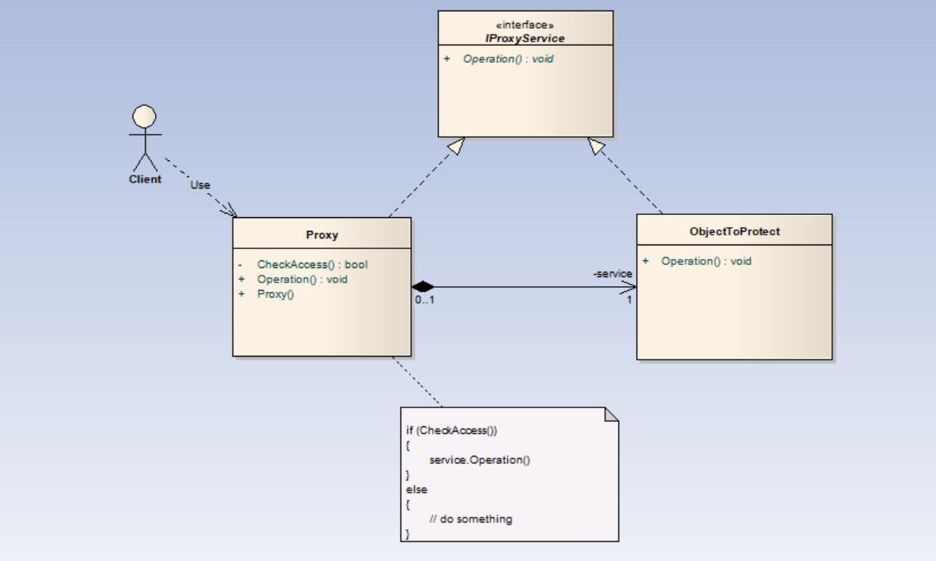
Diagramme de classe générique

Slide 7
3) Diagramme de classe CONCRÈTE

Slide 8
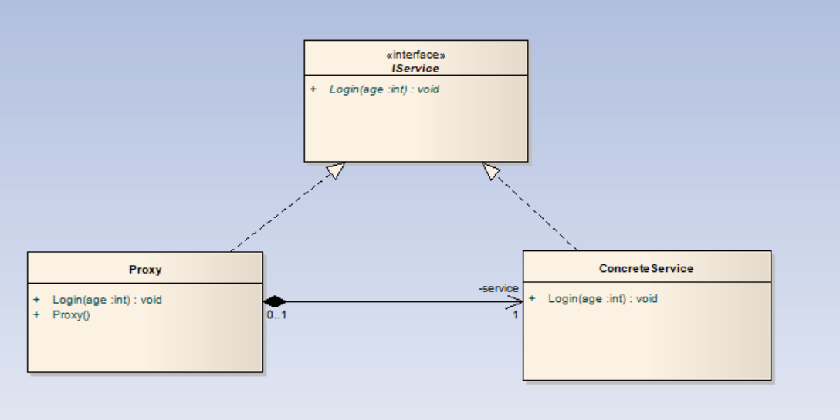
Diagramme de classe concrète

Slide 9
4) Types de proxy et cas d’utilisation

Slide 10
Types de Proxy et cas d’utilisation
Proxy distant
Proxy virtuel
Proxy de protection

Slide 11
5) Démonstration de code

Slide 12
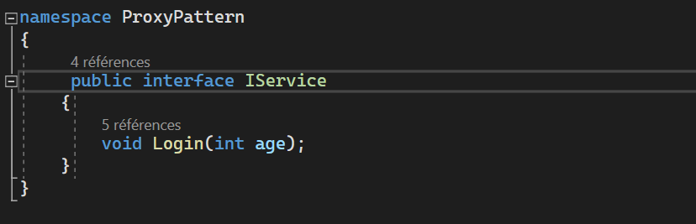
Démonstration de code : Interface

Slide 13
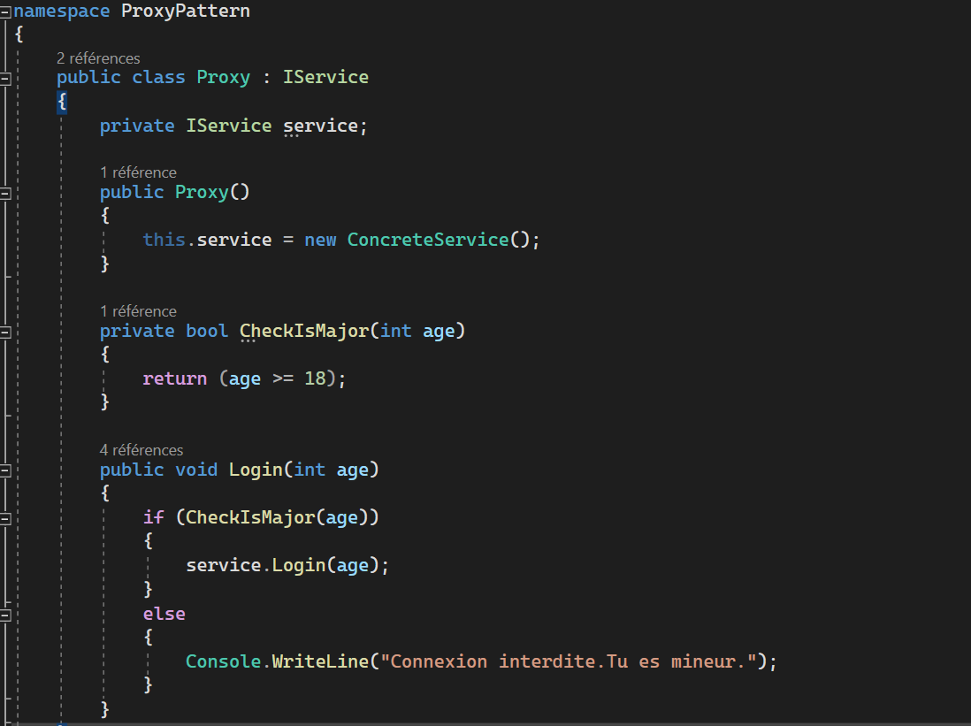
Démonstration de code : Classe proxy

Slide 14
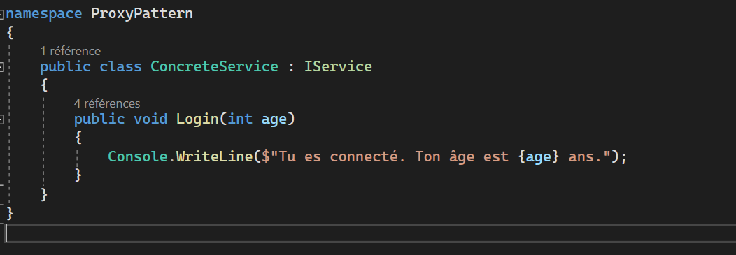
Démonstration de code : Classe concrète

Slide 15
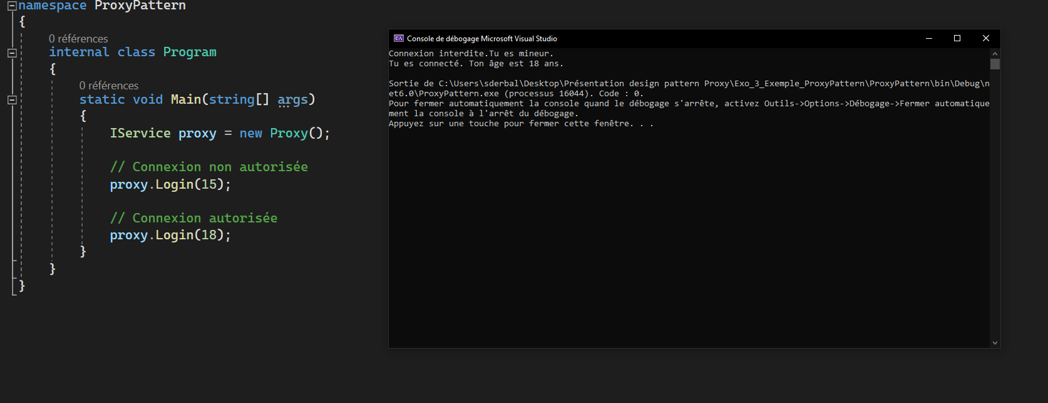
Démonstration de code : Classe tests

Slide 16
7) Avantages et inconvénients

Slide 17
Avantages
Principe ouvert/fermé
Service fluide
Sécurité
Performance

Slide 18
Inconvénients
Complexité
Surcharge de performances
Maintenance

Slide 19
8) Conclusion

Slide 20
Conclusion
Outil puissant
Code plus efficace et maintenable
Logiciels ou applications robustes et évolutifs

Slide 21
Sources utilisées
https://refactoring.guru/fr/design-patterns/proxy
https://medium.com/@amirm.lavasani/design-patterns-in-python-proxy-bd04fedbe83d
https://www.emse.fr/~picard/cours/2A/DesignPatternsISI.pdf
https://perso.telecom-paristech.fr/pautet/inf223/design-patterns.pdf
https://medium.com/nerd-for-tech/5-design-pattern-proxy-ea1a40a014ec
https://www.youtube.com/watch?v=_uE7NvUXDYc
https://www.youtube.com/watch?v=Tpq02AuJxvE

